Slide 1




Dios me conoce
CIMIENTO · Semana 3

Slide 2
¿Quién crees que te conoce mejor que nadie?

Slide 3
Dios te conoce desde...
¡antes de que nacieras!

Slide 4
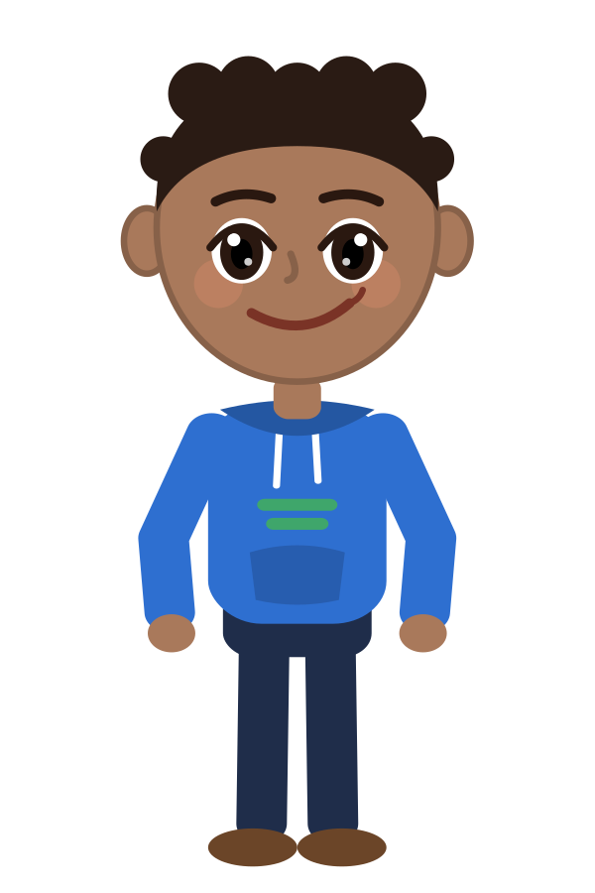

Dios conoce...
Tus pensamientos
Cómo caminas
Lo que vas a decir

Slide 5
Dios te conoce por completo, y te formó con cuidado.

Slide 6
💬
¿Qué es algo que te gusta, y que Dios ya sabía que te iba a gustar?

Slide 7
"Te alabaré; porque formidables, maravillosas son tus obras; estoy maravillado, y mi alma lo sabe muy bien."
Salmo 139:14 (RVR1960)

Slide 8
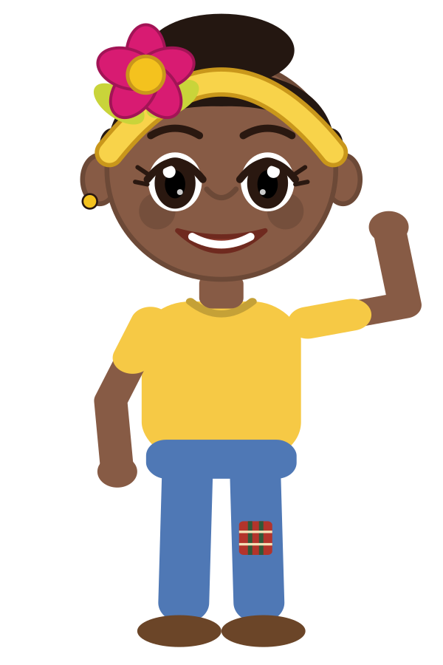
¡Manos a la obra!
✏️
Completa tu tarjeta con tu nombre y algo que te gusta — ¡Dios ya lo sabía!

Slide 9
Gracias, Dios, porque me conoces por completo.
Amén
CIMIENTO · Construyendo vidas sobre Cristo.

